Slide 1
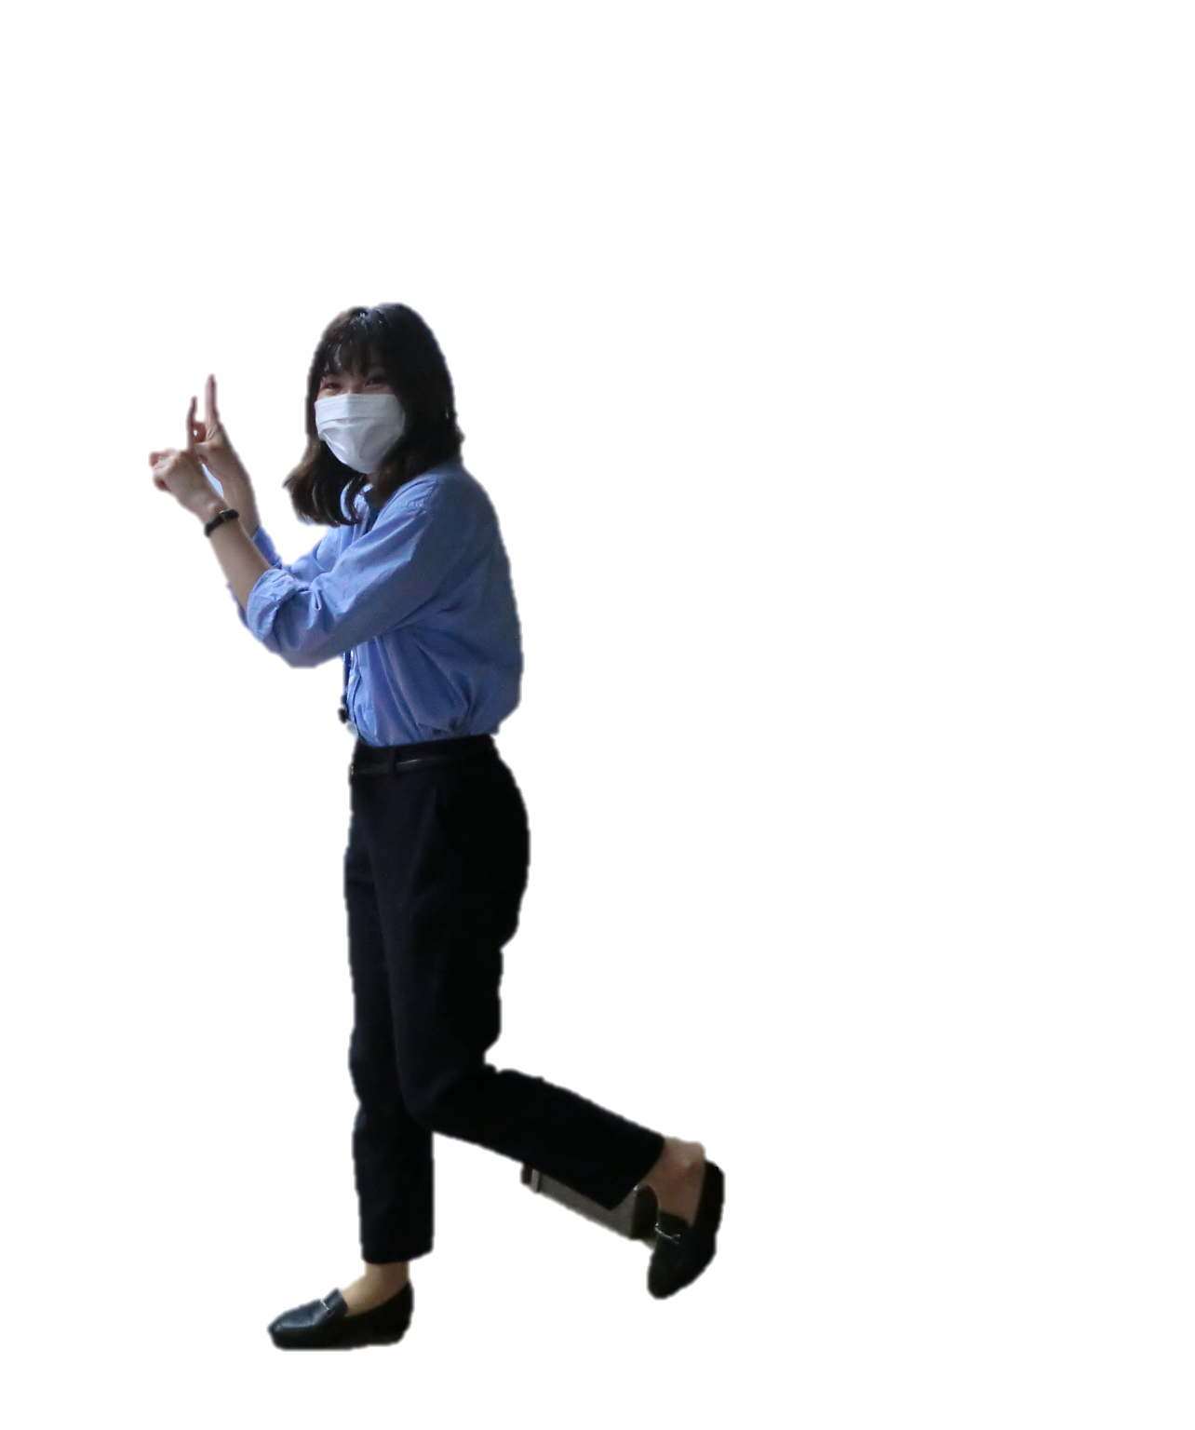
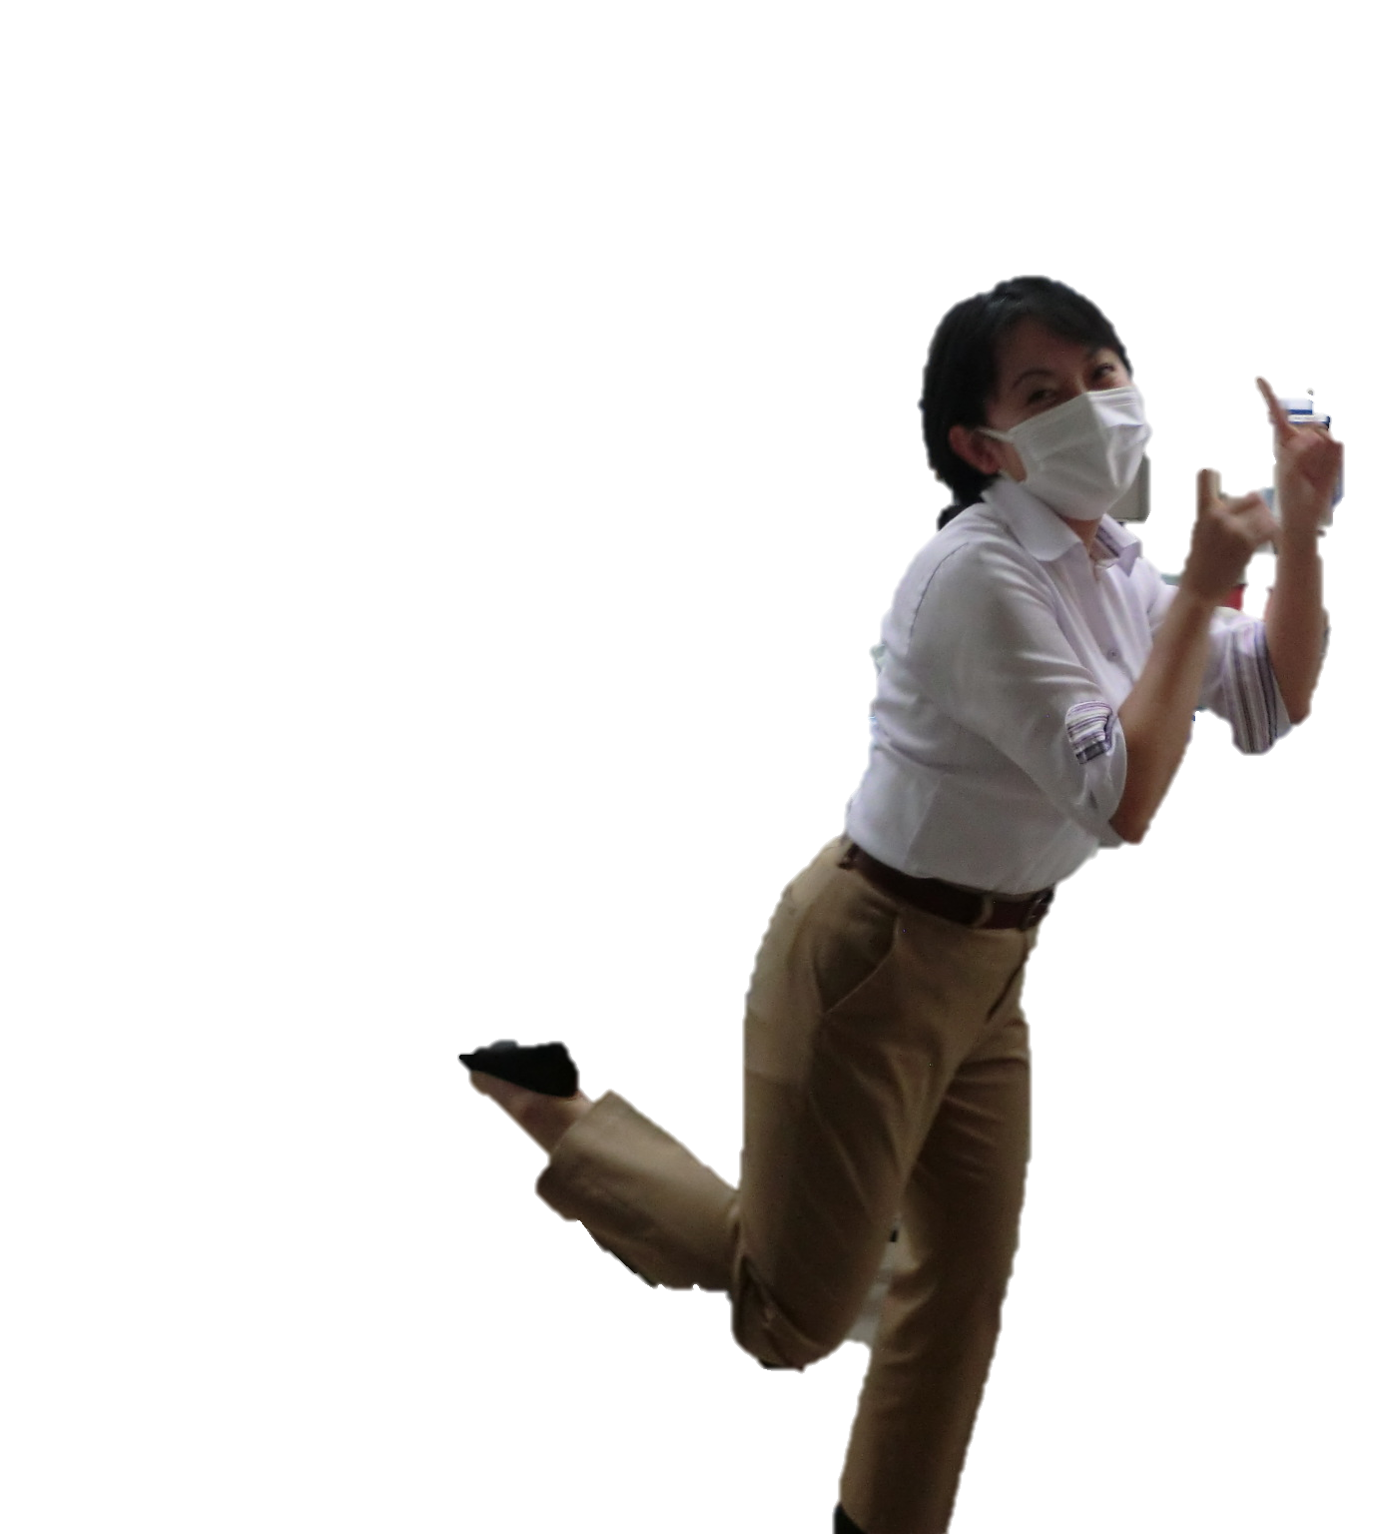
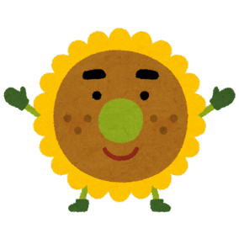
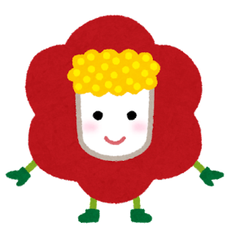
服装
とある職員の
月の
さて、今月の服装シリーズ！
６月は体感ですが暑い日2割と涼しい日8割が
混在してましたね。比較的日中は、男性は半袖シャツ、
女性は七分袖や長袖のシャツを着ている印象が
ありました！皆さんまだ羽織物は必要な様子でした！
そんなに「暑い💦」って思う日は少なく、暑い日も日が
落ちると適度な気温になるので気温は心地よかった
です。夏が本格的にくるこれからが楽しみです！
さて、７月はどんな服装をしているのかお楽しみに！

